Slide 1
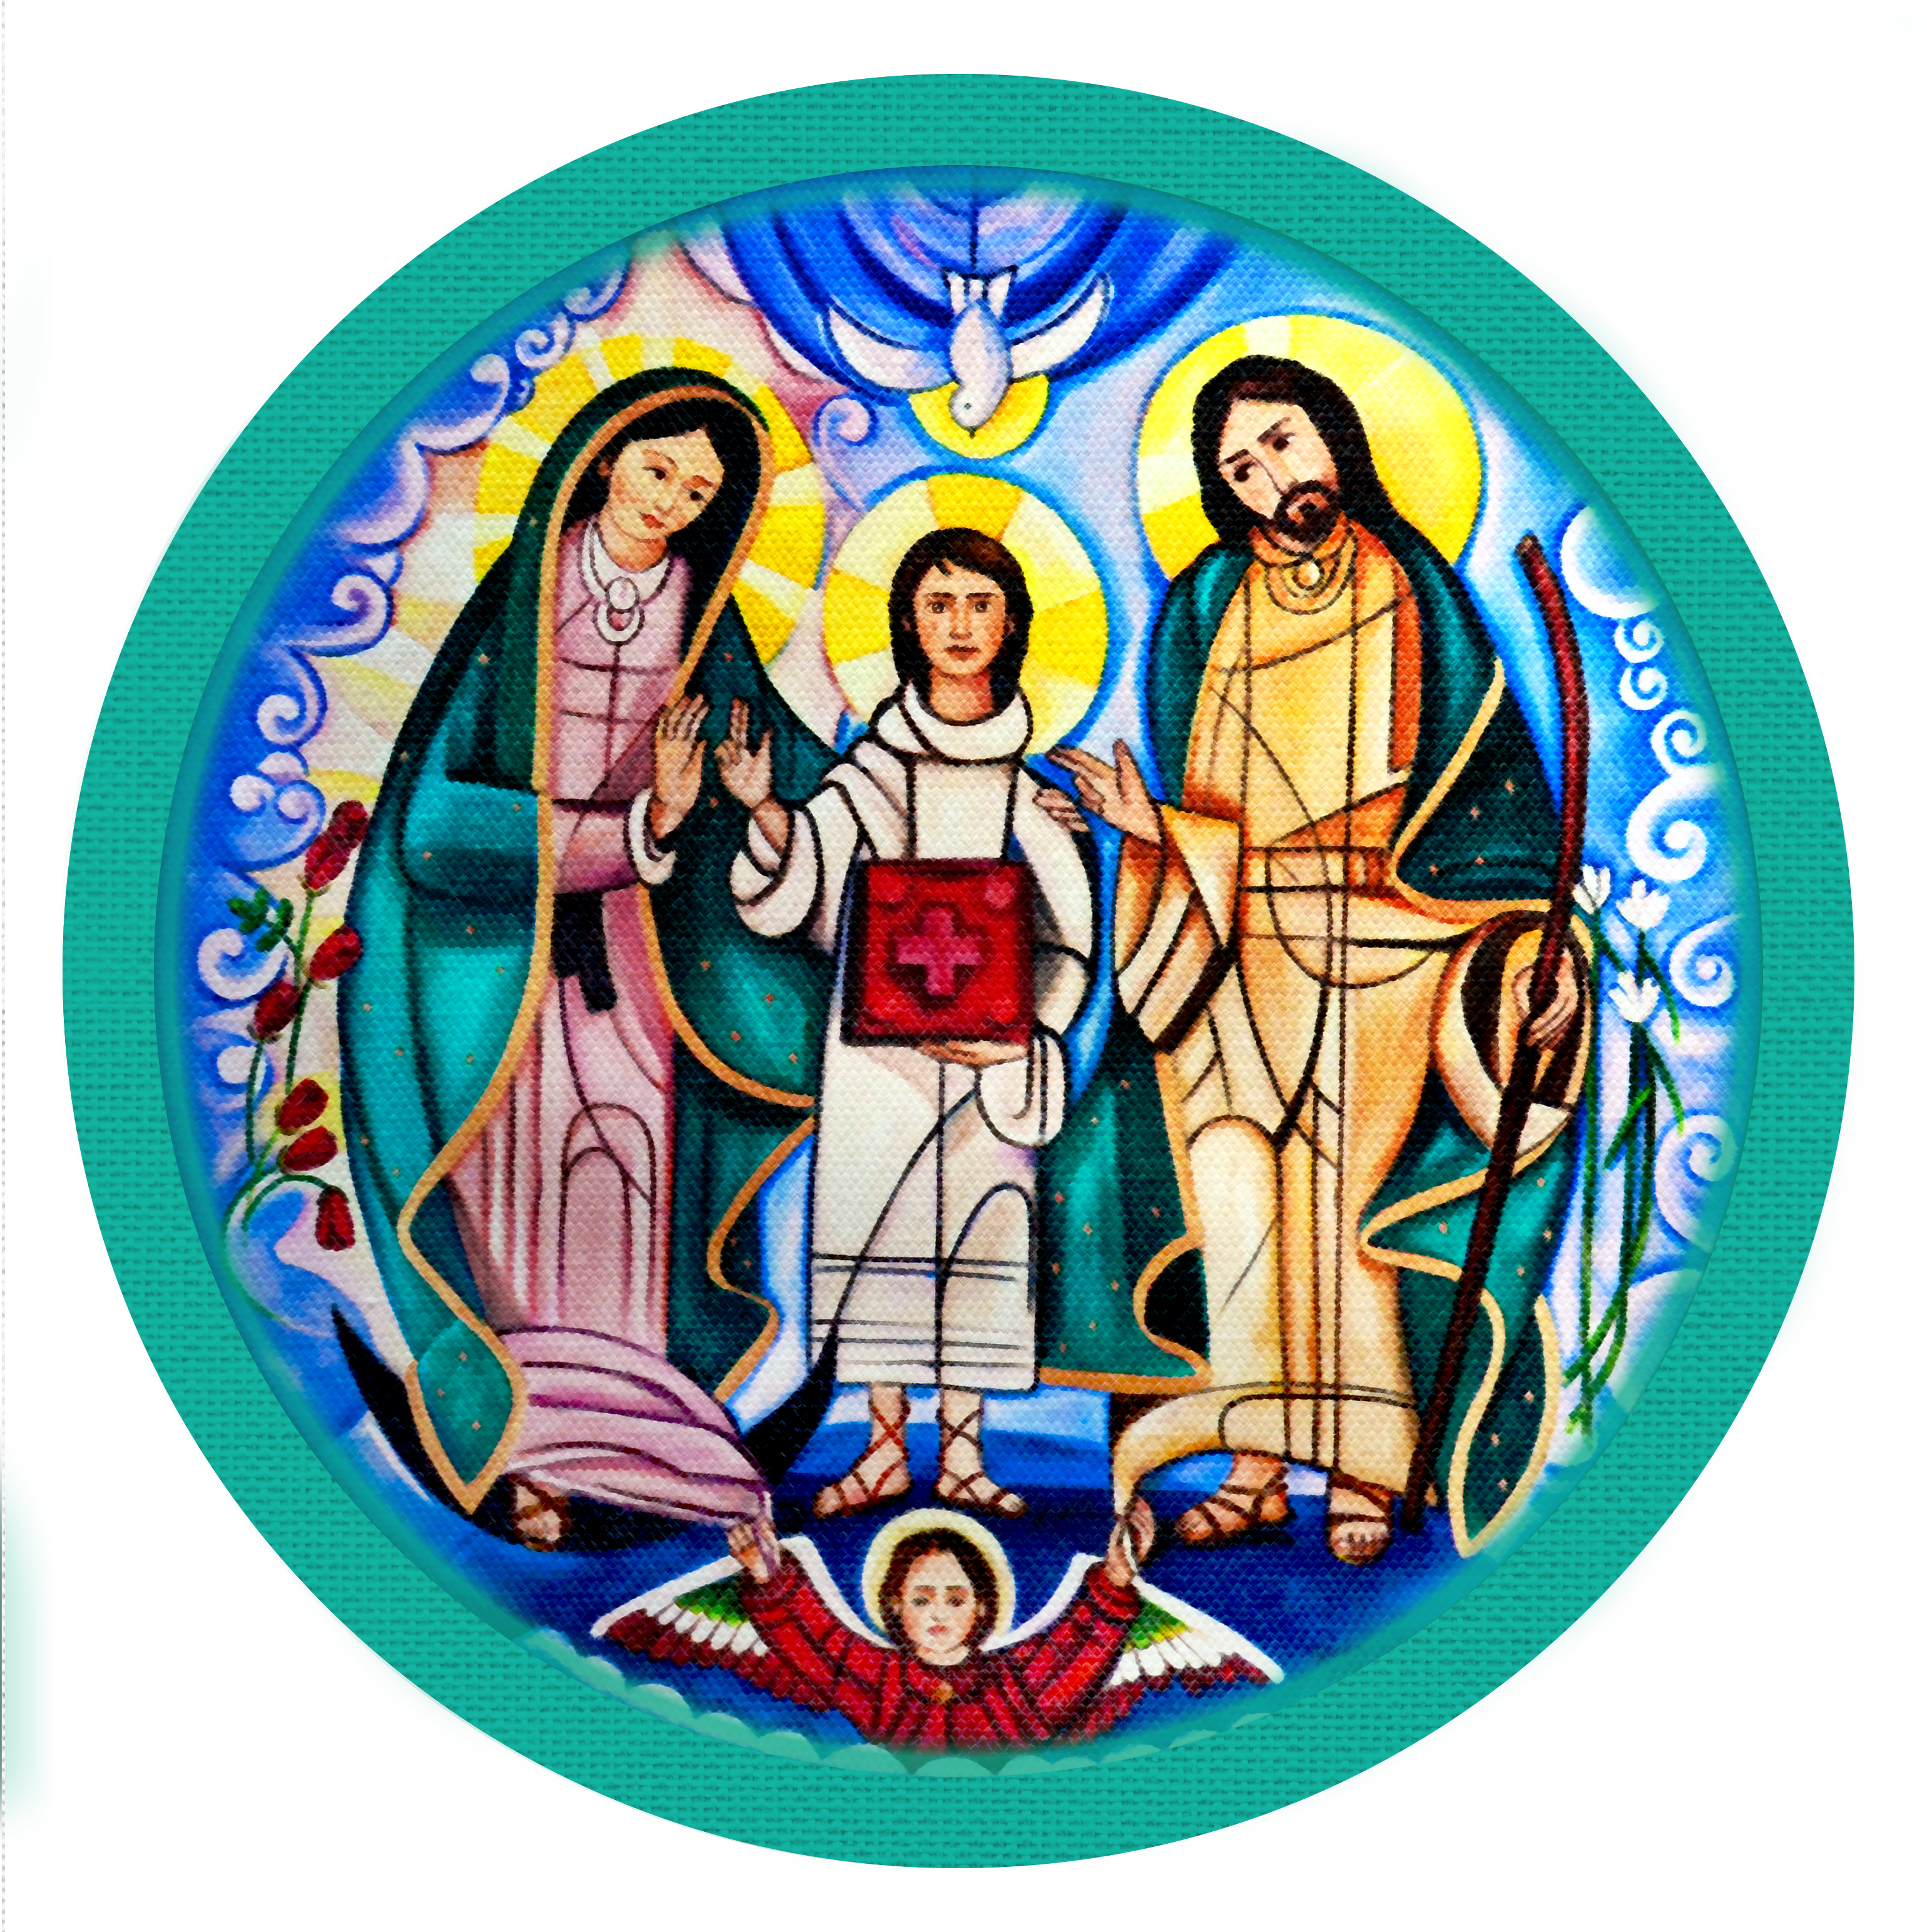
MaRes
Movimiento Familiar Cristiano
Equipo Coordinador Nacional
2019-2022
Proyectos
"Familias convertidas al amor de Dios, testimonio vivo de santidad"

Slide 2
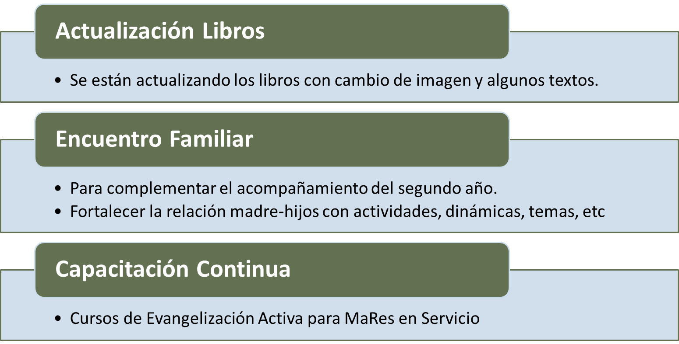
Propuesta Himno MaRes
Se enviara una convocatoria para escoger el himno de
MaRes
"Familias convertidas al amor de Dios, testimonio vivo de santidad"

Slide 3
"Familias convertidas al amor de Dios, testimonio vivo de santidad"

